Slide 1
GRČKA KUĆA
Ella Hasel, 5.b

Slide 2
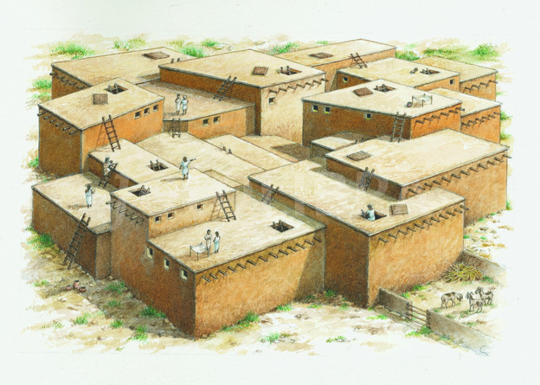
PRVE KUĆE
siromašno stanovništvo = bijedne kućice
javni život bitniji od privatnog
zvali su ih “bijele tamnice”

Slide 3
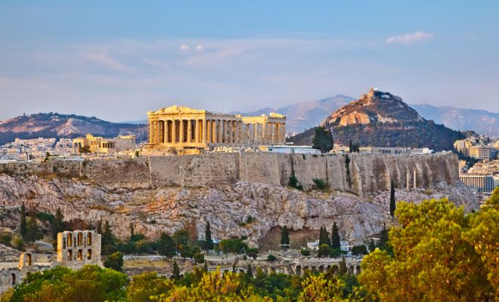
NAČIN GRADNJE PRVIH GRČKIH KUĆA
prve Grčke kuće građene su od opeke sušene na suncu,kojoj je kao potporanj služila struktura od drveta
zbijene duž uskih i tijesnih ulica ispod uzvišenog dijela grada - akropole
bez vode i higijenskih prostorija

Slide 4
RAZVOJ KUĆA
kuća brzo od jednostavnih oblika poprima modernija i praktičnija obilježja
prostorije postavljene uzdužno i polukružno
raznovrsne građevinske tehnike

Slide 5
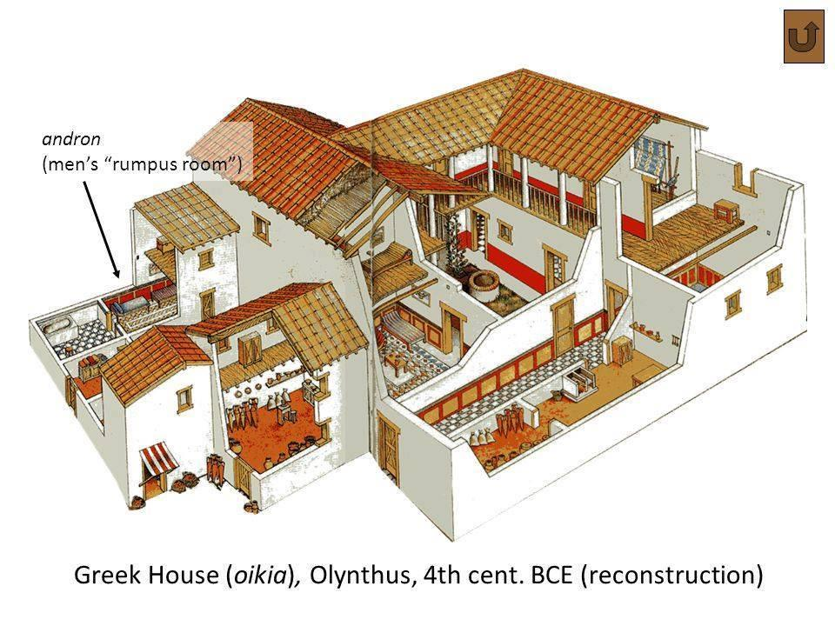
POKRIVANJE KUĆA
novosti u načinu natkrivanja kuća
ravni krovovi s funkcijom bazena za skupljanje i otjecanje kišnice
krovovi s jednom ili više manjih krovića

Slide 6
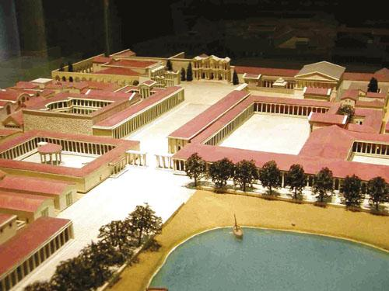
KLASIČNO I HELENISTIČKO RAZDOBLJE
sve veće zanimanje graditelja za funkcionalnost i udobnost doma u 5.st.pr.Kr.
prostorije raspoređene uokolo dvorišta
jedna starana okružena trijemom stupovima
stalne prostorije:dnevni boravak,kuhinja i mala kupaonica
rijetko su se javljale kuće s gornjim katom

Slide 7
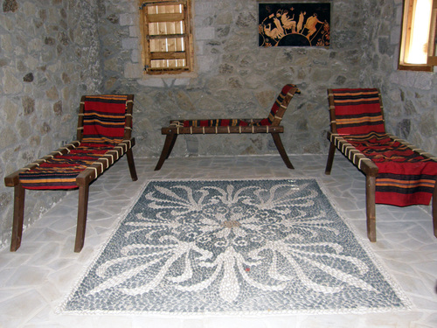
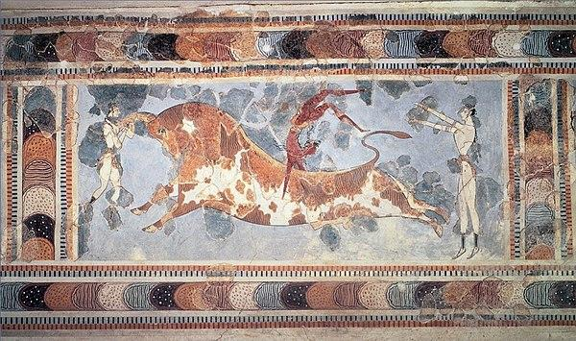
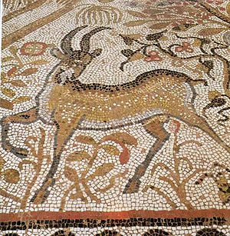
PLEMIĆKE KUĆE
Plemstvo (aristokracija) je živjelo u kućama s velikim brojem prostorija
kuće bogato uređene i puno luksuznije
podovi često ukrašeni mozaicima od riječnog šljunka s mitološkim likovima
tepisi,tapiserije i zidne slike

Slide 8
POPIS LITERATURE
Internet
Drevna Grčka,Furio Durando
Grci: život i civilizacija,Renzo Barsotti

